Slide 1

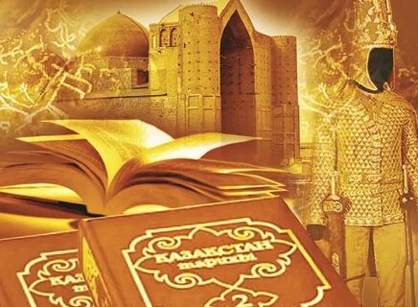
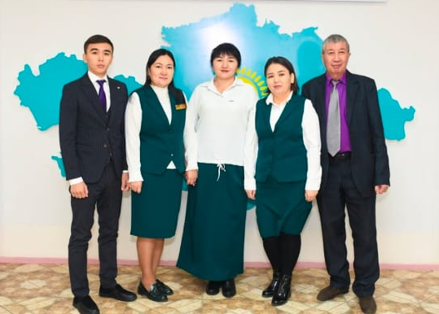
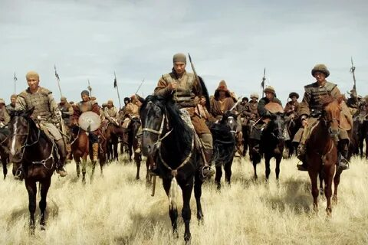
Қоғамдық білім негіздері бірлестігінің әдістемелік тақырыбы:
Тарих сабақтарында заманауи технология элементтерін пайдалана отырып тарихи-мәдени құндылықтарды өз бойына сіңірген тұлға қалыптастыру.
Қоғамдық білім негіздері бірлестігінің мақсаты:
Жаңа технологияның әдіс-тәсілдері арқылы сапалы біліммен, жан-жақты дамыған дүние танымы кең, шығармашылық ізденіспен жұмыс істейтін жеке тұлғаны қалыптастыру
Міндеті:
-Оқушыларда тарих пәнінің негізгі туралы, оның қоғам өміріндегі рөлі мен мазмұны туралы тұтас түсінік қалыптастыру;
- Тарих кезеңдердің қалыптасуы мен мемлекеттің өмір сүруі механизмдері туралы нақты білімдердің жинақталуын қамтамасыз ету;
- Жаңа заман талабына сай ізденгіш,жауапкершілігі зор, талапты жеткіншек қалыптастыру.

Slide 2
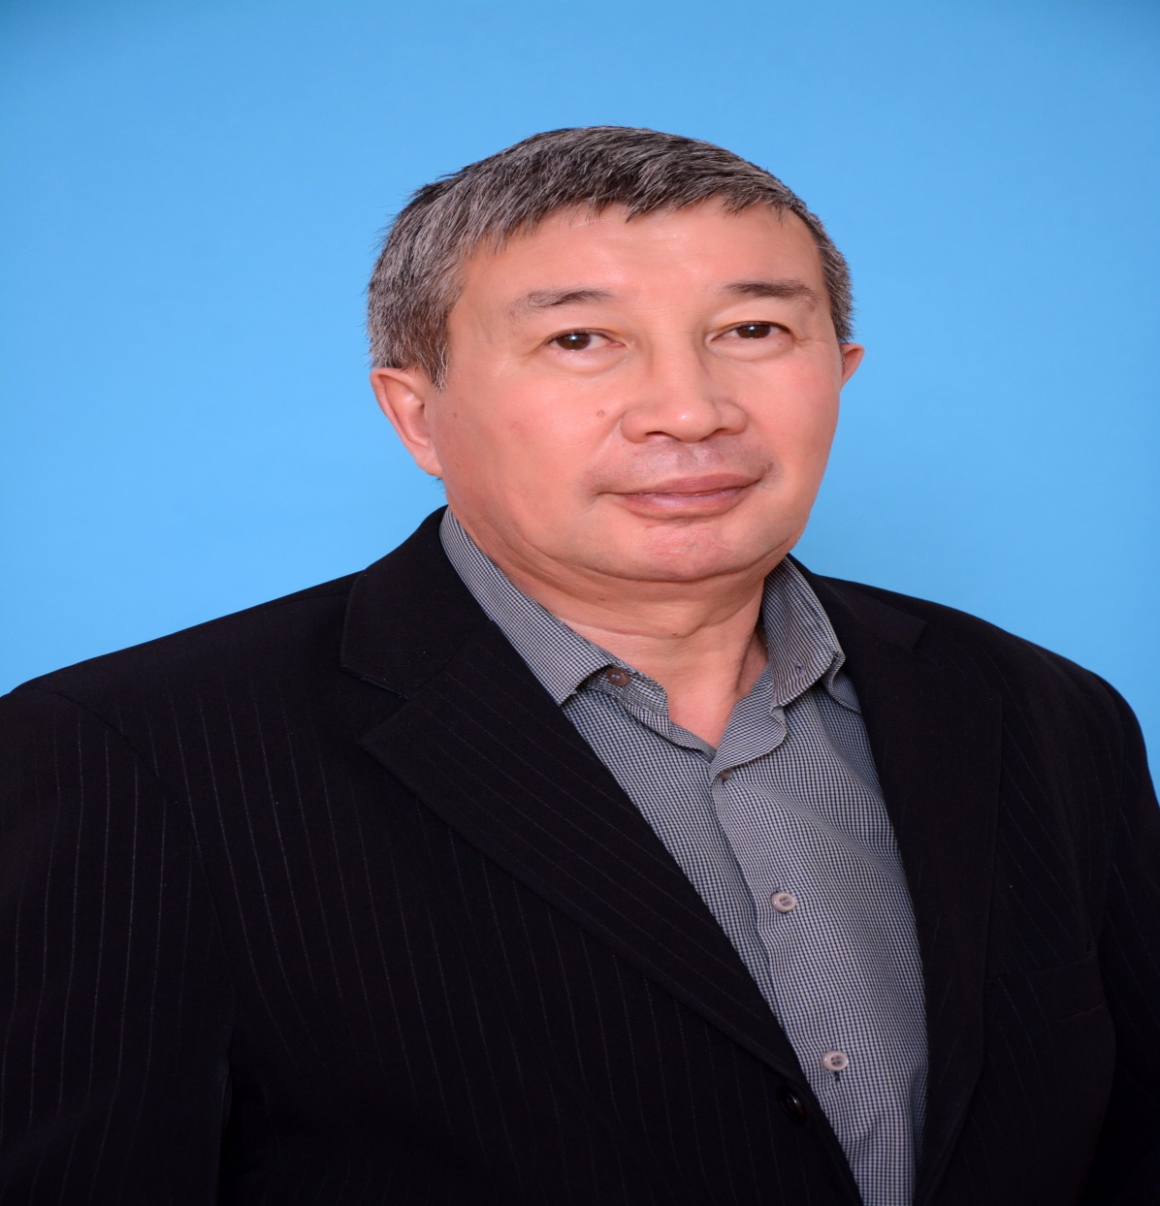
Жетістігі:
Мұрагер қашықтан Облыстық ғылыми- практикалық конференция – алғыс хат 2022 жылы; Міржақып Дұлатұлы ағартушылық идеялары қалалық ғылыми практикалық конференция - мадақтама 2023жыл
Бертазмн Нұрғазы Нұртайұлы
тарих пәнінің мұғалімі педагог - зерттеуші

Slide 3
Жетістігі: қалалық «Үздік тарихы» 1-орын 2023жыл; ҚАЗАҚСТАН РЕСПУБЛИКАСЫ БІЛІМ ЖӘНЕ ҒЫЛЫМ МИНИСТРЛІГІ Алғыс хат 2022ж
Кайдарбекова Алтынай Мухамеджановна
тарих пәнінің мұғалімі педагог - сарапшы

Slide 4
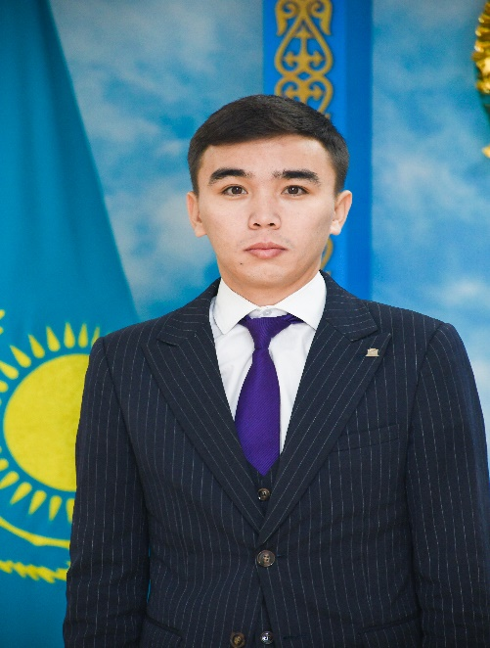
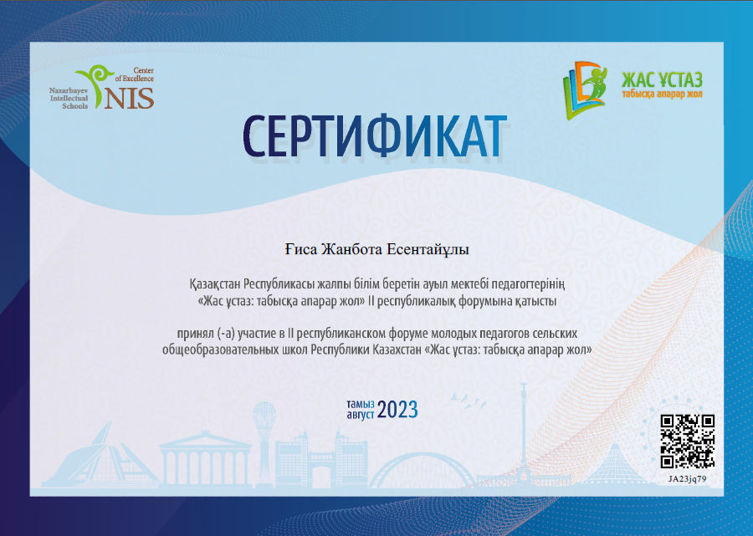
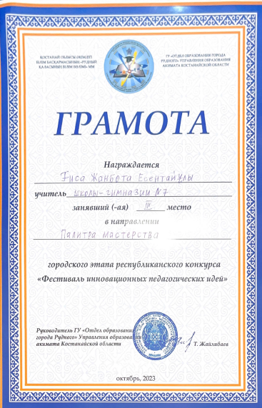

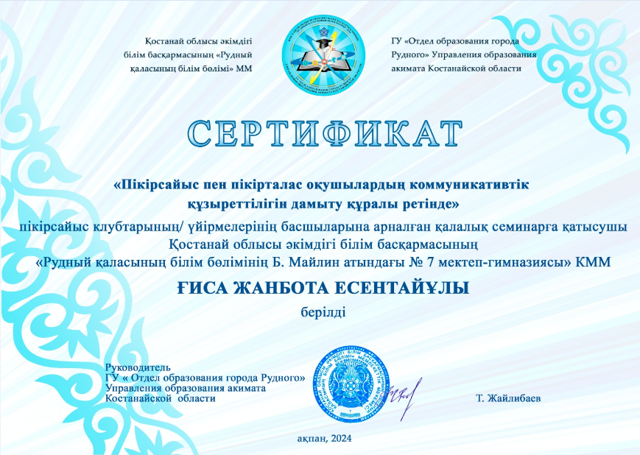
Жетістігі: қалалық педагогикалық идеялар фестивалі 3-орын 2023жыл; Республикалық TopIQ байқауы 3-орын 2024жыл;
Ғиса Жанбота Есетайұлы
тарих пәнінің мұғалімі педагог - модератор

Slide 5
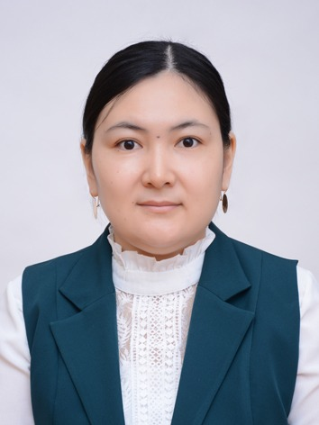
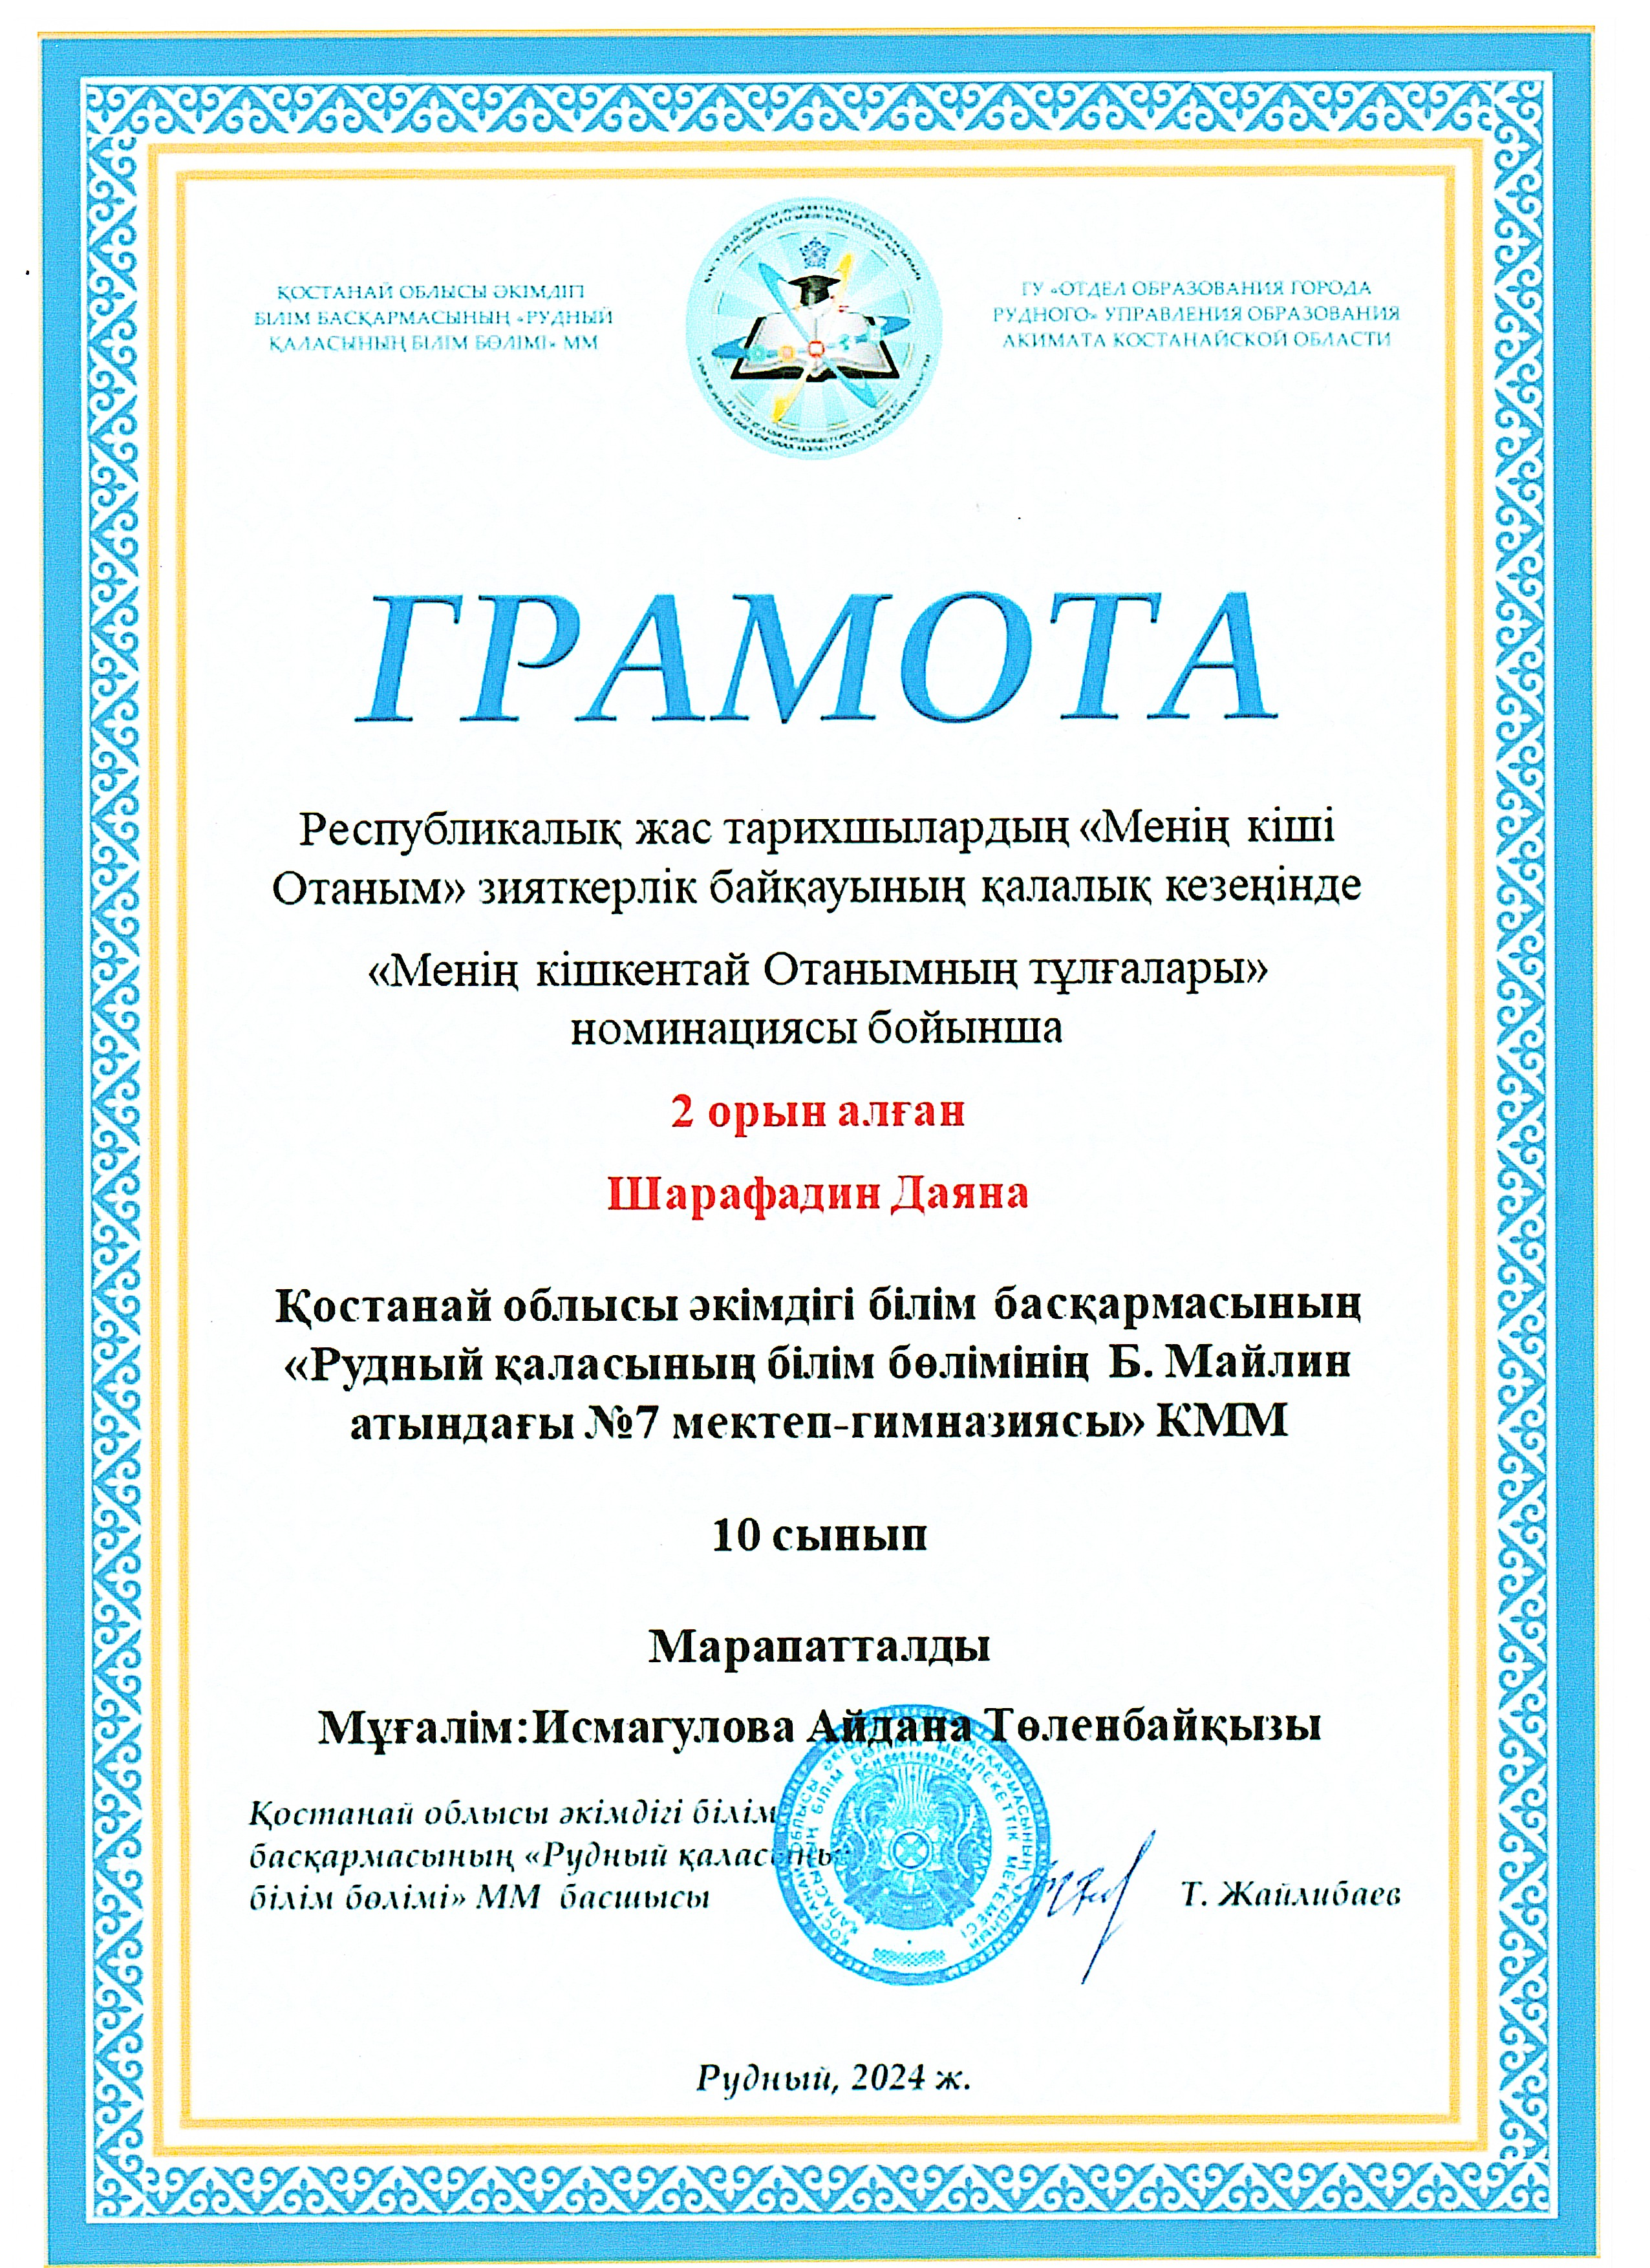
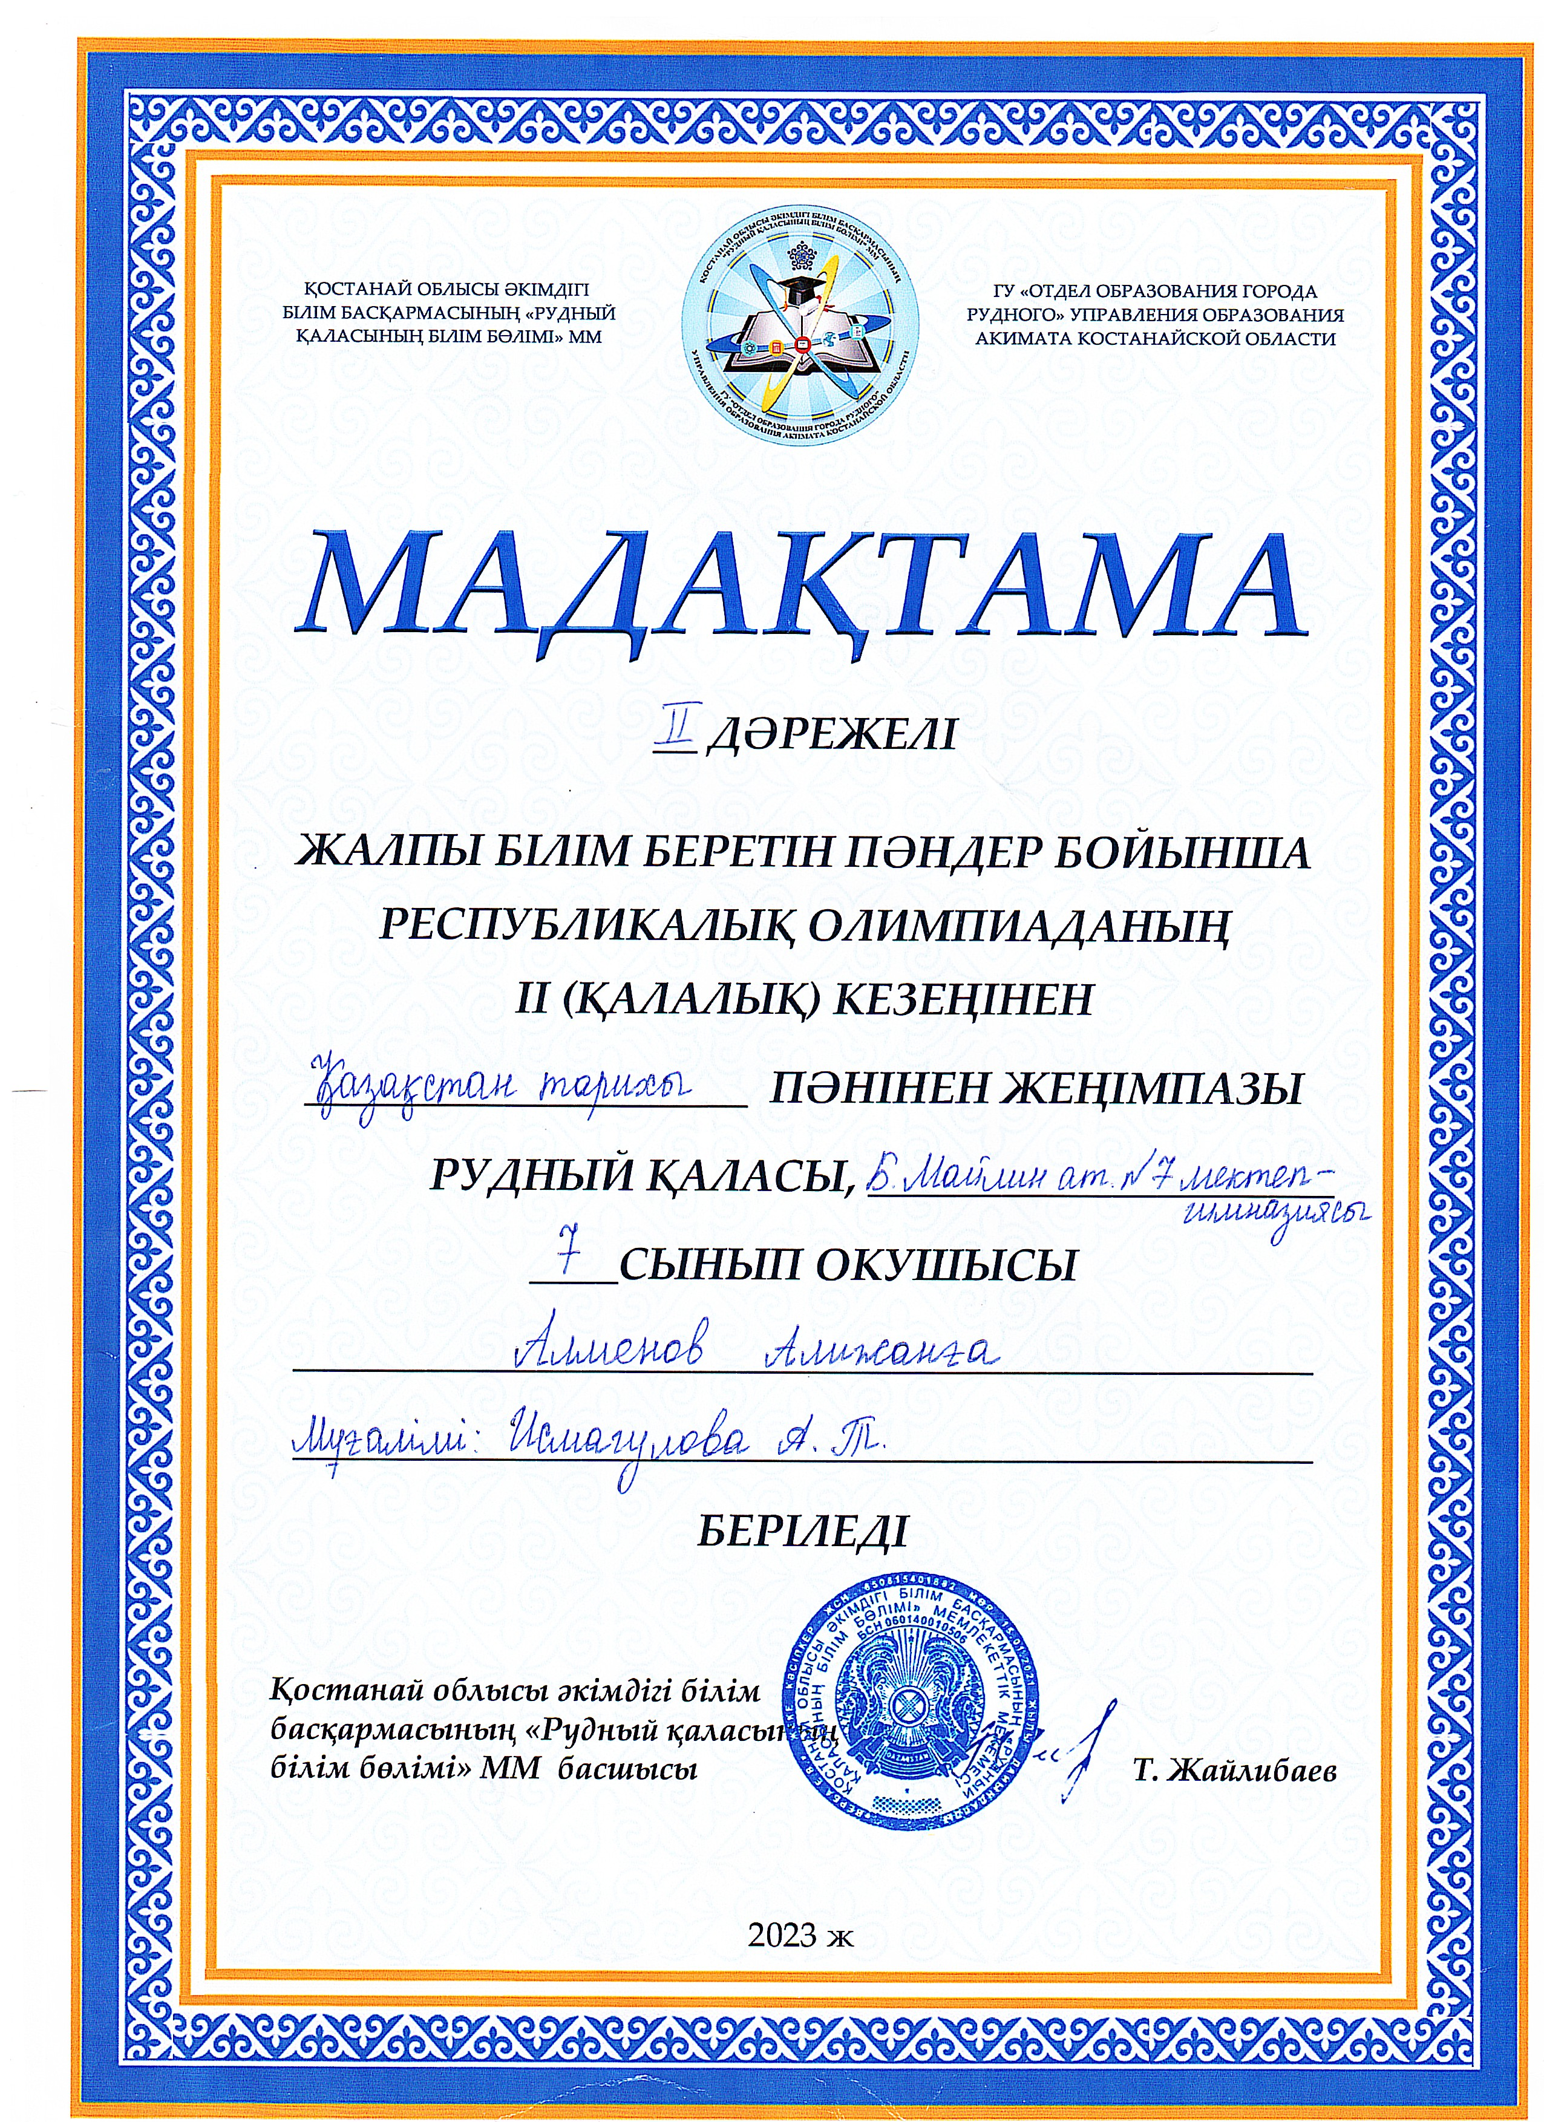
Исмагулова Айдана Төленбайқызы
Тарих пәні мұғалімі
Жетістіктері:
-“Рухани жаңғыру”бағдарламасы шеңберінде “Тарихқа толы Торғай жері”тақырыбындағы зерттеу презентациясы үшін марапатталды,
-“Қазақ педагогикасы” республикалық ғылыми-әдістемелік, ақпараттық-танымдық педагогикалық журналына ғылыми-әдістемелік бағыттағы жұмысын жариялағаны үшін Алғыс хатпен мараптатталды ,
«Менің кіші Отанымның тұлғалары»
номинациясы бойынша 2 орын
оқушысы Шарафадин Даяна
Қазақстан тарихы пәні бойынша
қалалық пән олимпиадасы 2 орын
Оқушысы Алменов Алижан

